Slide 1





تقنية رقمية 1-1
معلم المادة / أ-حسام مساعد الثقفي
Notes:
تصميم وإعداد : أ-حسام الثقفي

Slide 2
✓
1
أساسيات علم الحاسب
ستتعرف على بنية الحاسب و كيفية تخزينها للبيانات و معالجتها وأيضا سنتعرف على عمل الشبكات.
محتويات
المنهج
✓
العمل عبر الانترنت
2
في هذه الوحدة ستتعلم التعامل مع المستندات و العروض و إنشائها ومشاركتها عبر الأنترنت
البرمجة باستخدام (HTML)
3
ستتعلم في هذه الوحدة لغة HTML و انشاء مواقع ويب
Notes:
تصميم وإعداد : أ-حسام الثقفي

Slide 3


العمل عبر الإنترنت
مراجعة الوحدة السابقة
الفقرات | اختار الإجابة الصحيحة
يعد ون درايف خدمة تخزين سحابية مقدمة من | قوقل | مايكروسوفت | آبل
هناك العديد من البرامج التي تتيح خدمة الاجتماع عبر الانترنت مثل | سيسكو ويبكس | قوقل درايف | مايكروسوفت ون درايف
يمكن إضافة قسم جديد في برنامج مايكروسوفت ون نوت من خلال | إضافة صفحة | إضافة مقطع | إضافة مشاركة
غالباً ما تتمحور الخريطة الذهنية حول كلمة واحدة أو جزء من نص يتم وضعه في المنتصف يطلق عليه | العقدة المركزية | العقدة الفرعية | العقدة الشقيقة
Notes:
تصميم وأعداد : أ- حسام الثقفي

Slide 4

الوحدة الثالثة البرمجة باستخدام لغة ترميز النص التشعبي (HTML)
Notes:
تصميم وإعداد : أ-حسام الثقفي

Slide 5

STEP
المشروع
03
STEP
02
بنية المحتوى
إنشاء موقع إلكتروني
بلغة (HTML)
STEP
01
Notes:
تصميم وإعداد : أ-حسام الثقفي

Slide 6

الدرس الأول إنشاء موقع إلكتروني بلغة (HTML)
Notes:
تصميم وإعداد : أ-حسام الثقفي

Slide 7
التعرف على مكونات الموقع والصفحة الإلكترونية .
1
أهداف الدرس الأول
التعرف على لغة الترميز (HTML) وأبرز إيجابياتها وسلبياتها .
2
التعرف على البنية الأساسية للصفحة الإلكترونية في لغة (HTML).
3
العمل على محرر (HTML) لإنشاء صفحة إلكترونية.
4
استخدام وسوم (HTML) الأساسية لإنشاء صفحة إلكترونية .
5
استخدام وسوم (HTML) لإضافة فقرات وعناوين في الصفحة الإلكترونية.
6
Notes:
تصميم وإعداد : أ-حسام الثقفي

Slide 8
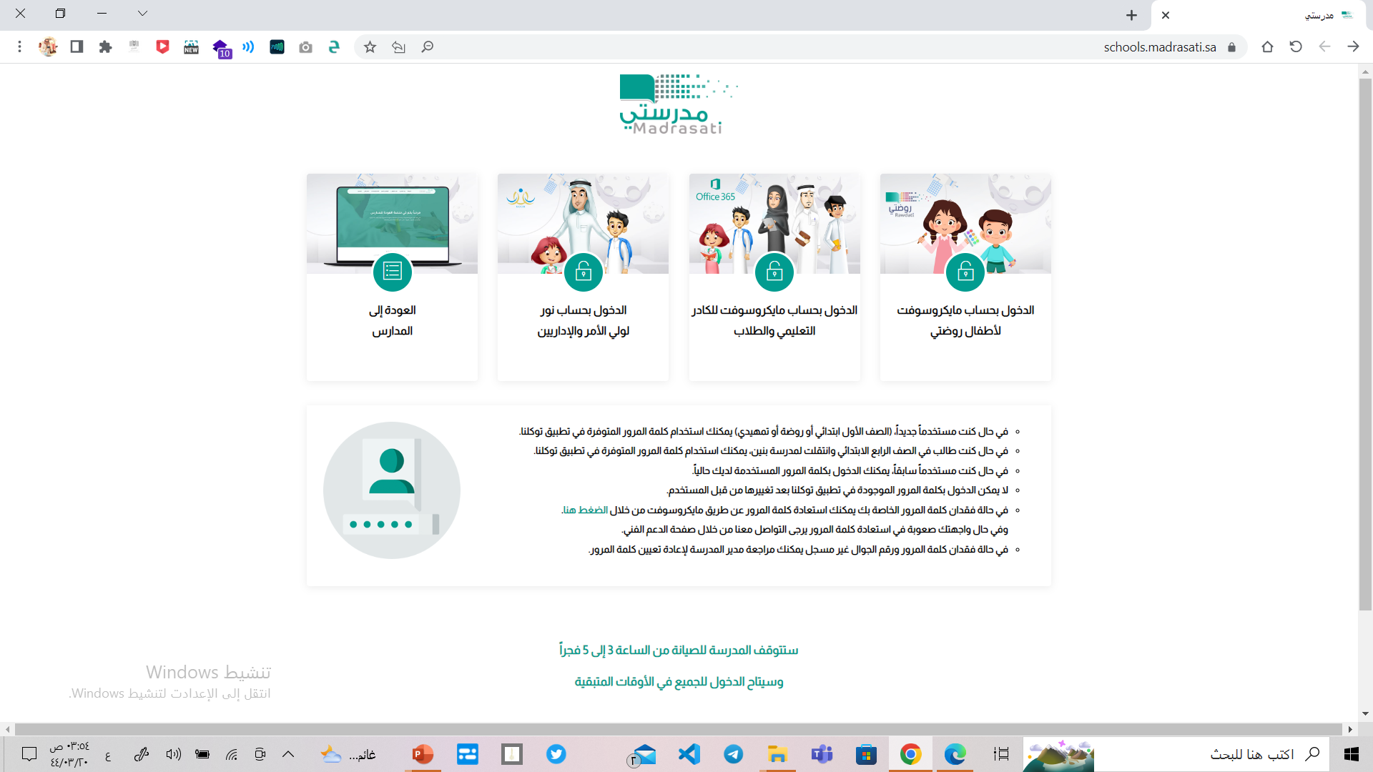
رقم النشاط | 1 | موضوع النشاط | استفتاحي
مدة النشاط | 3د | نوع النشاط | جماعي
باستخدام استراتيجية ( قراءة الصورة ) س1: حدد ما هي مكونات الصفحة الإلكترونية ؟! س2: ما هو التطبيق المستخدم لاستعراض الصفحات الإلكترونية ؟!
Notes:
تصميم وإعداد : أ-حسام الثقفي

Slide 9
عنوان الموقع الإلكتروني
العنوان
روابط تشعبيه
صورة
نص
التذييل

Slide 10
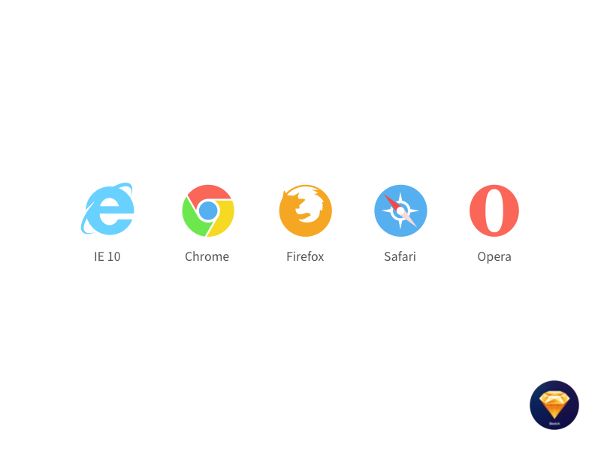
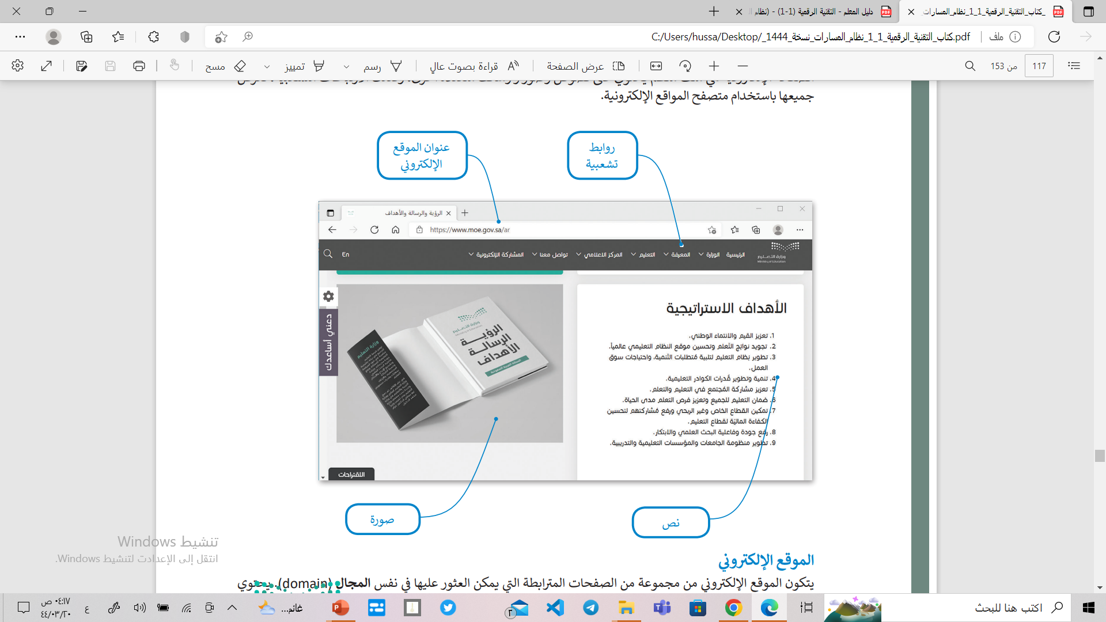
الصفحة الإلكترونية
- هي ملف منظم يحتوي على نصوص وصور وارتباطات تشعبية ووسائط متعددة آخرى .
- يتم استعراض صفحات الويب عن طريق متصفحات الويب.
Notes:
تصميم وإعداد : أ-حسام الثقفي

Slide 11



الموقع الإلكتروني
- يتكون الموقع الإلكتروني من مجموعة من الصفحات المترابطة التي يمكن العثور عليها في نفس المجال (Domain)
محتويات الموقع الإلكتروني
الصفحة الرئيسية
HOME
صفحات خارجية
صفحات في نفس الموقع
Notes:
تصميم وإعداد : أ-حسام الثقفي

Slide 12
محتويات المظهر بالموقع الإلكتروني
- يحتوي المظهر الخاص بالموقع الإلكتروني على ثلاث أجزاء مختلفة :
يتضمن ترويسة رسومية وشريط التنقل
العنوان
Header
1
يشمل محتوى النص والصور وما الى ذلك
محتوى الصفحة
content
2
يحتوي على روابط مفيدة
التذييل
Footer
3
Notes:
تصميم وإعداد : أ-حسام الثقفي

Slide 13
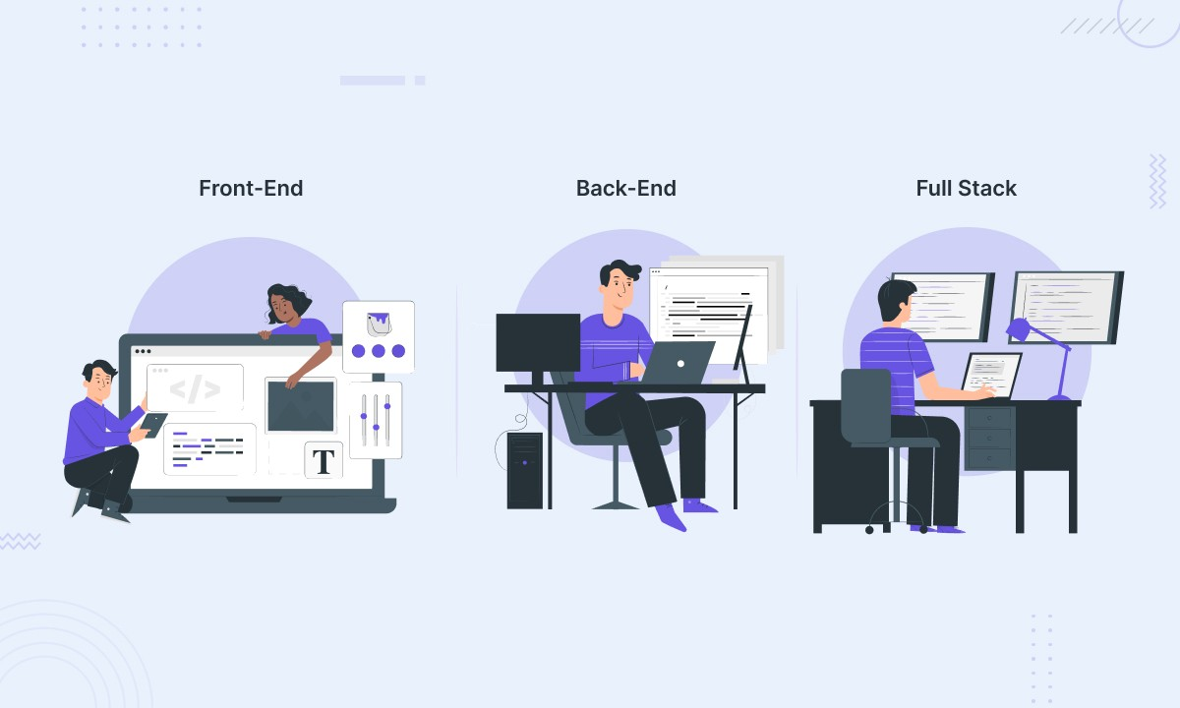
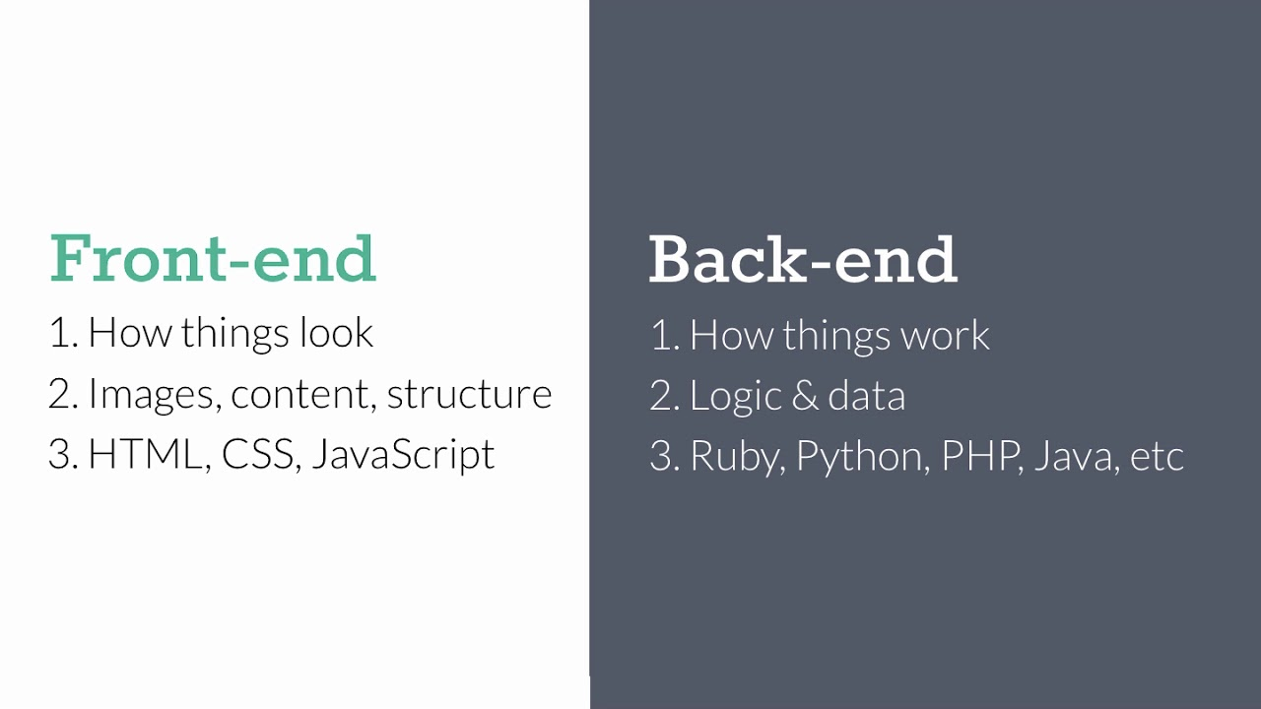
إنشاء موقع إلكتروني
Notes:
تصميم وإعداد : أ-حسام الثقفي

Slide 14

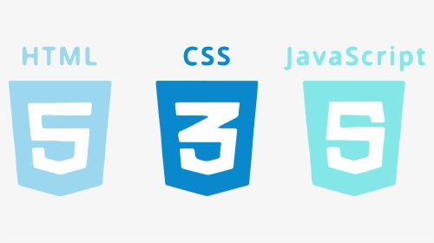
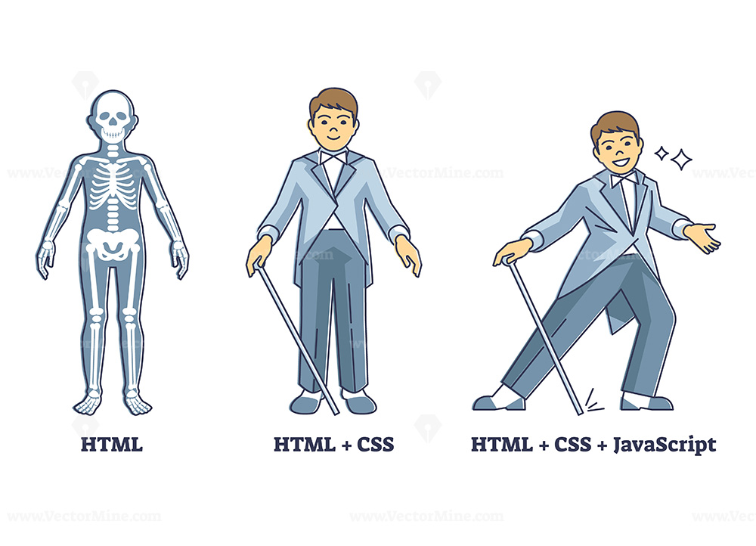
تصميم الموقع الإلكتروني
Notes:
تصميم وإعداد : أ-حسام الثقفي

Slide 15
رقم النشاط | 2 | موضوع النشاط | تهيئة
مدة النشاط | 5 د | نوع النشاط | جماعي
باستخدام استراتيجية (شاهد وأجب) قم بمشاهدة الفيديو القادم وأجب عن الأسئلة التالية :
ما هي لغة الترميز (HTML) ؟! وفي ماذا تستخدم هذه اللغة ؟!
ما الفرق بين لغة الترميز (HTML) ولغة (CSS)؟!

Slide 16

فيديو عن لغة الترميز (HTML)
Notes:
https://www.youtube.com/watch?v=CSDJ-YYxm7s

Slide 17
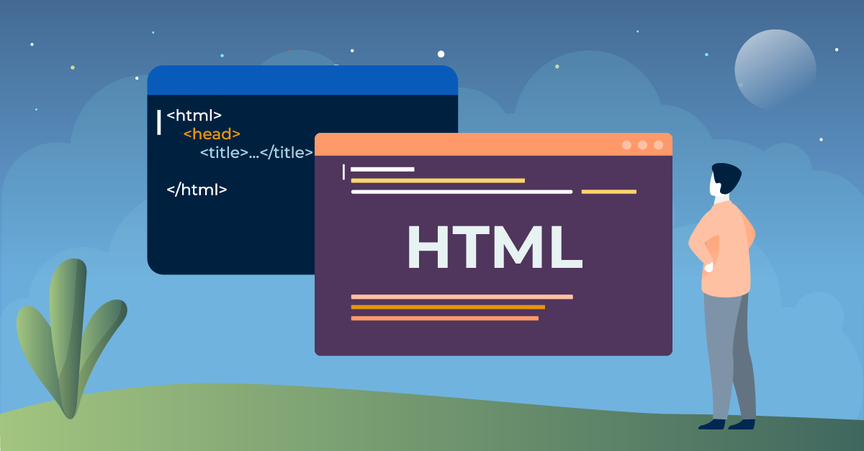

لغة ترميز النص التشعبي (HTML)
- لغة ترميز النص التشعبي ( HTML ) هي لغة برمجة تستخدم لوصف مكونات الصفحات الإلكترونية لبرامج التصفح من خلال استخدام مجموعة وسوم وتعليمات برمجية .
- يمكن من خلال الوسوم والتعليمات البرمجية تحديد طريقة عرض النصوص والصور والروابط وغيرها .
Notes:
تصميم وإعداد : أ-حسام الثقفي

Slide 18
رقم النشاط | 3 | موضوع النشاط | بنائي
مدة النشاط | 3 دقائق | نوع النشاط | جماعي
باستخدام استراتيجية الحوار والمناقشة : صنف سلبيات وإيجابيات لغة الترميز (HTML) حسب العناصر التالية :
مدعومة من معظم المتصفحات
يجب كتابة برنامج طويل لكتابة صفحة ويب يسيرة
شائعة الاستخدام
تقتصر استخدامها على صفحات الويب غير التفاعلية
يصعب صيانة وتصحيح برنامج بتنسيق HTML
سهلة التعلم والاستخدام
سلبيات
إيجابيات

Slide 19
رقم النشاط | 3 | موضوع النشاط | بنائي
مدة النشاط | 3 دقائق | نوع النشاط | جماعي
باستخدام استراتيجية الحوار والمناقشة : صنف سلبيات وإيجابيات لغة الترميز (HTML) حسب العناصر التالية :
سلبيات
إيجابيات
تقتصر استخدامها على صفحات الويب غير التفاعلية
شائعة الاستخدام
يجب كتابة برنامج طويل لكتابة صفحة ويب يسيرة
سهلة التعلم والاستخدام
يصعب صيانة وتصحيح برنامج بتنسيق HTML
مدعومة من معظم المتصفحات

Slide 20

النص التشعبي (Hypertext)
- النص التشعبي هو نص يتم عرضه على شاشة الحاسب أو أي جهاز إلكتروني يحتوي على مرجعيات ( ارتباطات تشعبية) يمكن للقارئ الوصول إليها بصورة فورية.
Notes:
تصميم وإعداد : أ-حسام الثقفي

Slide 21


العلامات (Markup)
- يشير مصطلح العلامات إلي سلسلة الأحرف أو الرموز الأخرى التي يمكنك إدراجها في مواقع محدد دخل نص .
- يتم هذا الأمر لتحديد التنسيقات الخاصة بمظهر الملف ( غامق، مائل، مسطر...) عند طباعته أو عرضه أو لوصف البنية المنطقية للمستند.
Notes:
تصميم وإعداد : أ-حسام الثقفي

Slide 22
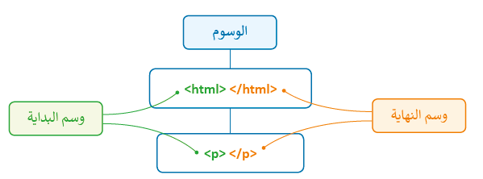
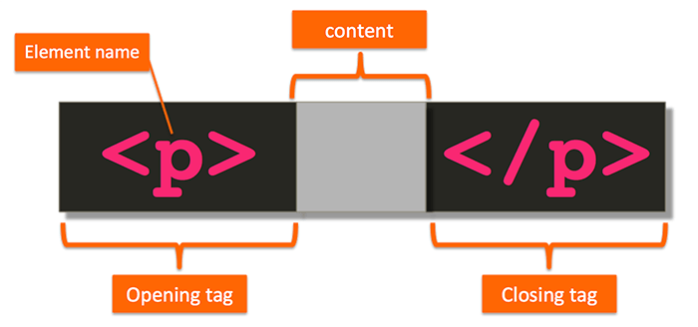
بنية الصفحة الإلكترونية
- يطلق أسم الوسوم ( Tags) على احد اجزاء البرنامج المكتوب بلغة HTML
- تأتي وسوم HTML بصورة أزواج مثل وسم الفتح <p> ووسم الاغلاق</p> حيث يوقف الرمز " /" الموجود في الوسم الثاني تشغيل الأمر.
- يجب أن تتبع صفحة الويب المصممة بتنسيق HTML بنية معينة لكي يتم ترجمتها بصورة صحيحة من قبل المتصفح , فالبرنامج المصدري للصفحة ونص صفحة الويب يجب وضعه بين وسمي <html > و </html >.
Notes:
تصميم وإعداد : أ-حسام الثقفي

Slide 23


محرر (HTML)
- محرر(HTML) هو برنامج يستخدم لكتابة البرامج بلغة HTML .
- هناك إمكانية للتحكم في برمجة HTML باستخدام أي محرر نصوص، إلا أن برامج تحرير HTML المتخصصة توفر إمكانات تحرير وأدوات برمجة إضافية.
- لا تتعامل محررات HTML مع تعليمات HTML البرمجية فقط، بل تمتد وظائفها لتشمل تقنيات أخرى خاصة بإنشاء صفحات الويب مثل صفحات التنسيق النمطية(CSS) وجافا سكريبت JavaScript))
- من أمثلة محررات HTML : فيجوال استديو كود (Visual Studio Code )
Notes:
تصميم وإعداد : أ-حسام الثقفي

Slide 24

استخدام برنامج
فيجوال ستوديو كود

Slide 25
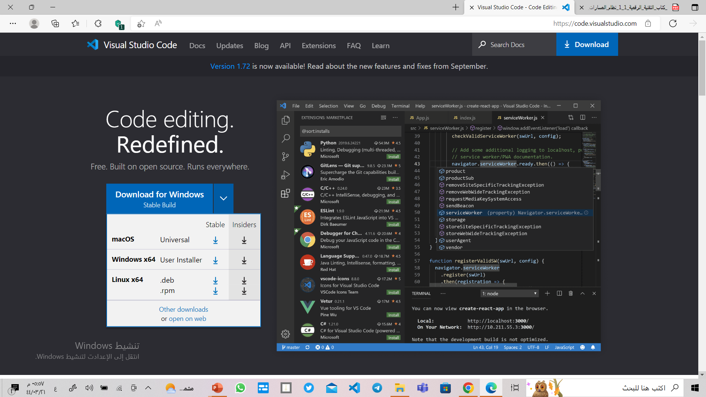

متطلبات العمل على برنامج فيجوال ستوديو كود
فقط يمكن تحميله على جهاز الحاسب الخاص بك ولا توجد له تطبيقات على الأجهزة الذكية
Notes:
تصميم وإعداد : أ-حسام الثقفي

Slide 26


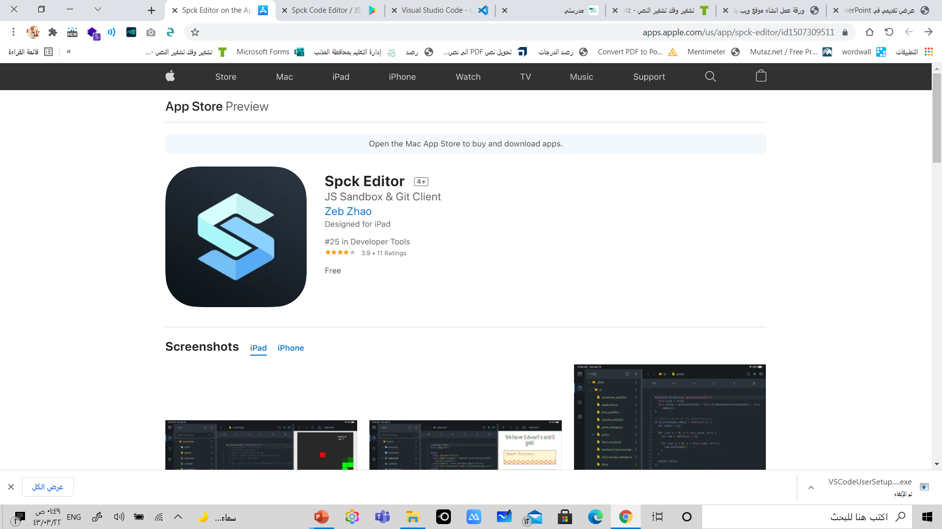
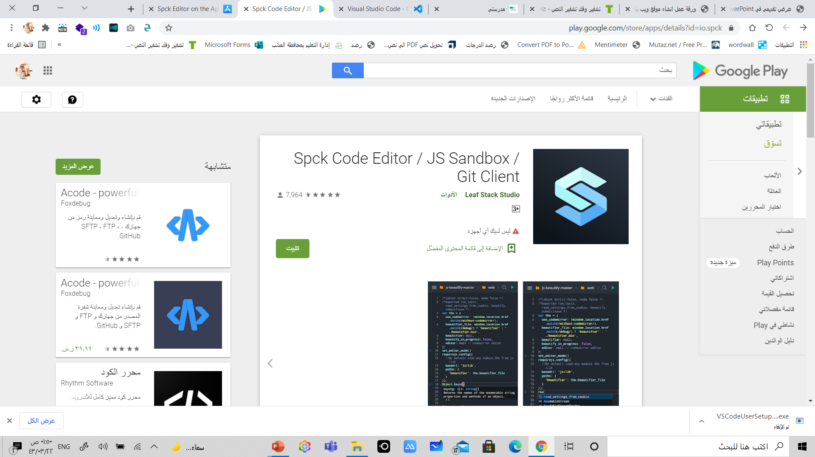

تطبيق بديل على الأجهزة الذكية (Spck Editor)
Notes:
تصميم وإعداد : أ-حسام الثقفي

Slide 27


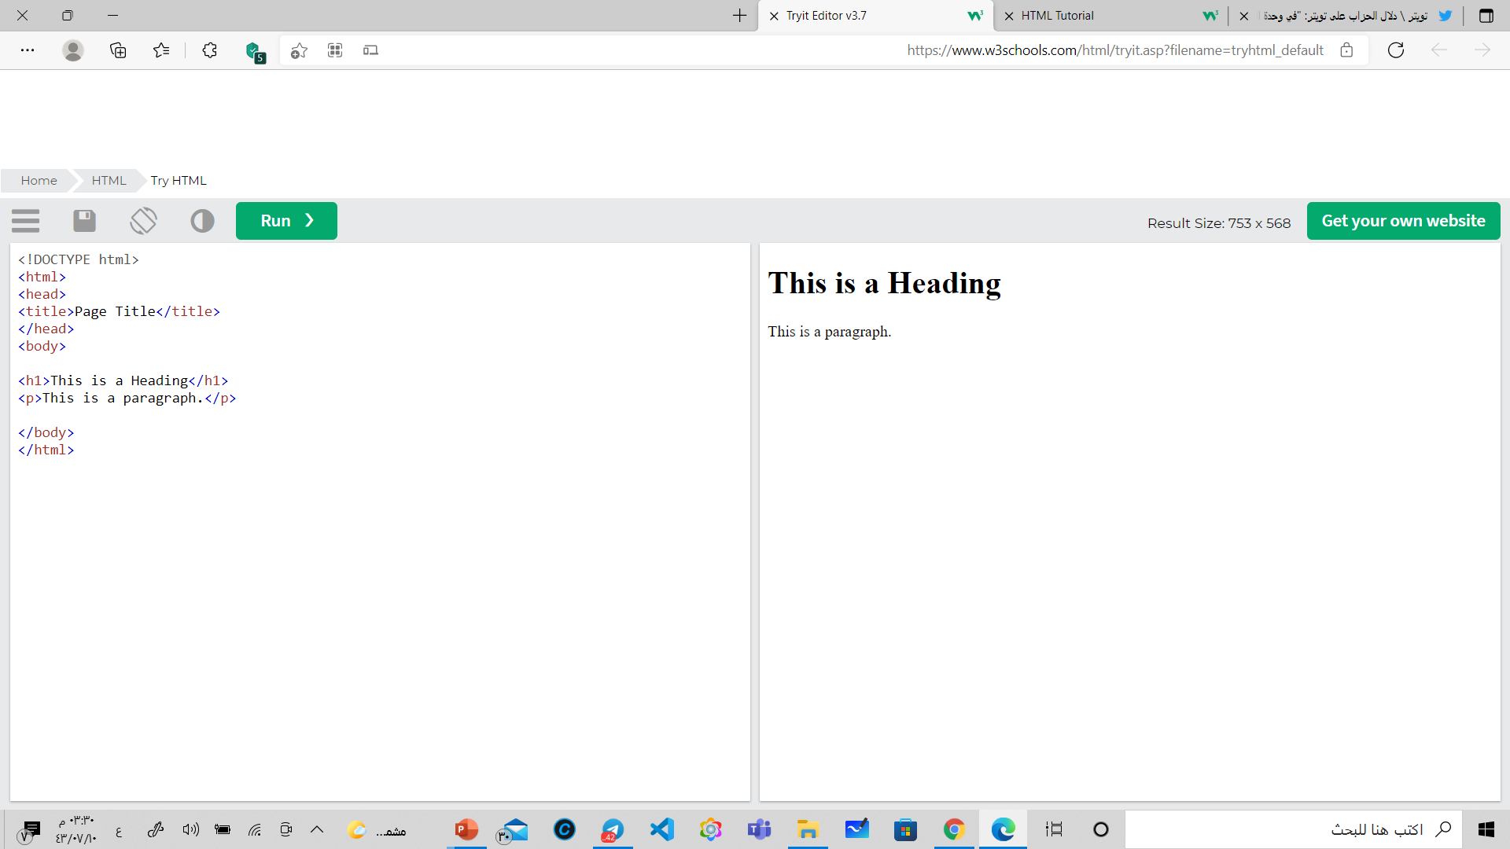
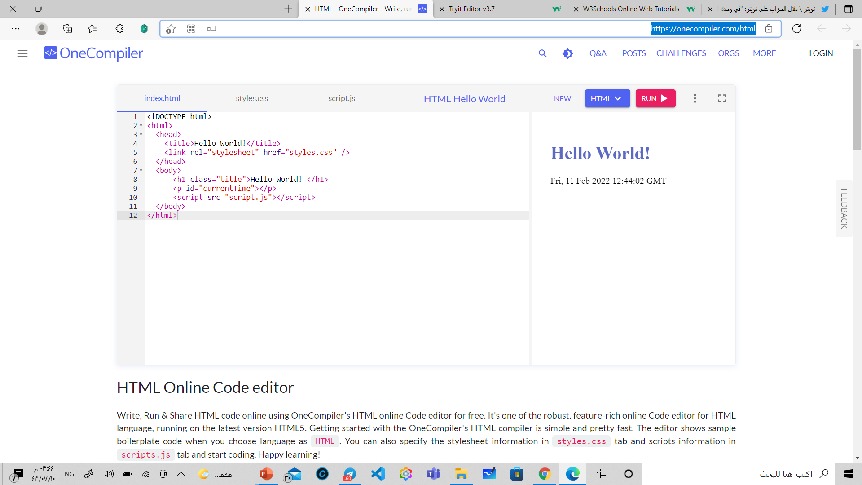

مواقع بديلة على متصفحات الإنترنت
Notes:
تصميم وإعداد : أ-حسام الثقفي

Slide 28
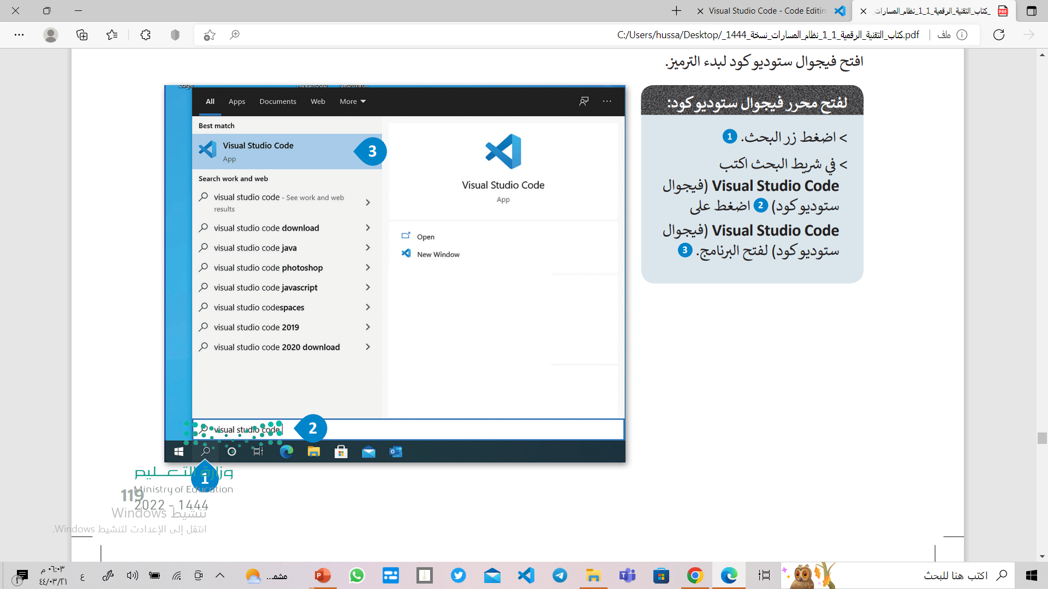
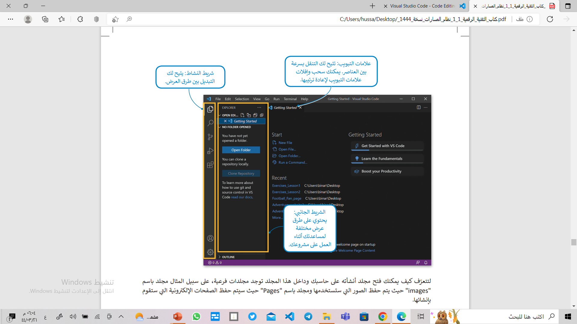
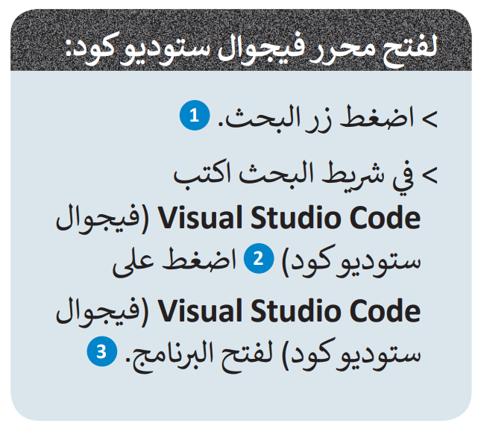
فتح محرر فيجوال ستوديو كود
Notes:
تصميم وإعداد : أ-حسام الثقفي

Slide 29
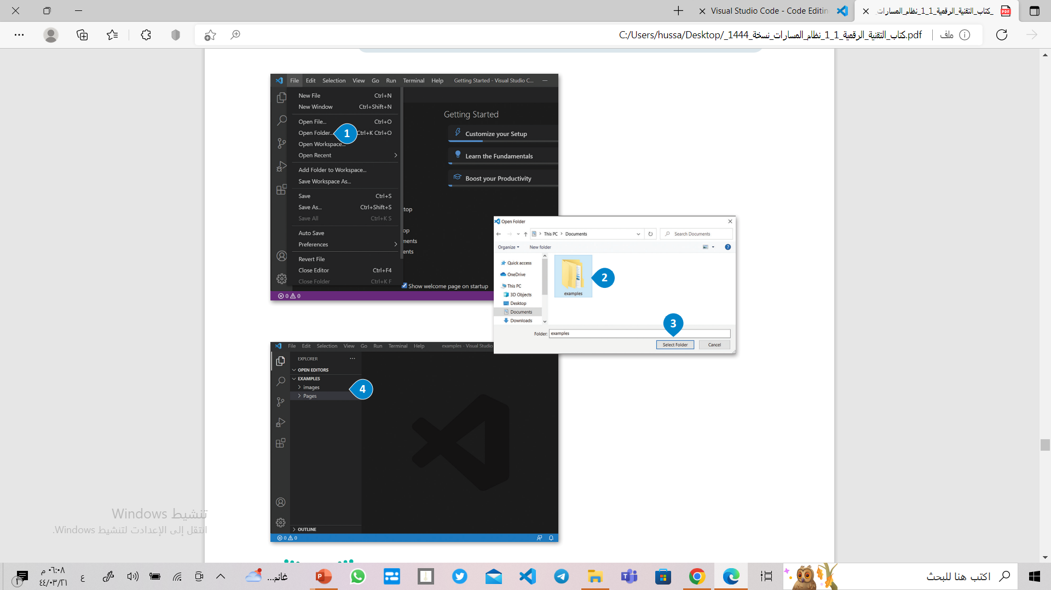
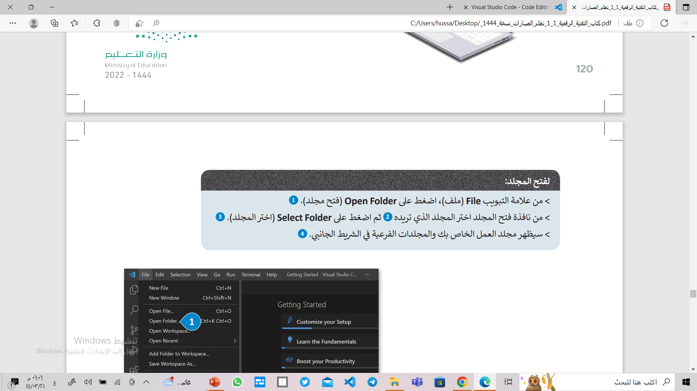
فتح مجلد في برنامج فيجوال ستوديو كود
Notes:
تصميم وإعداد : أ-حسام الثقفي

Slide 30
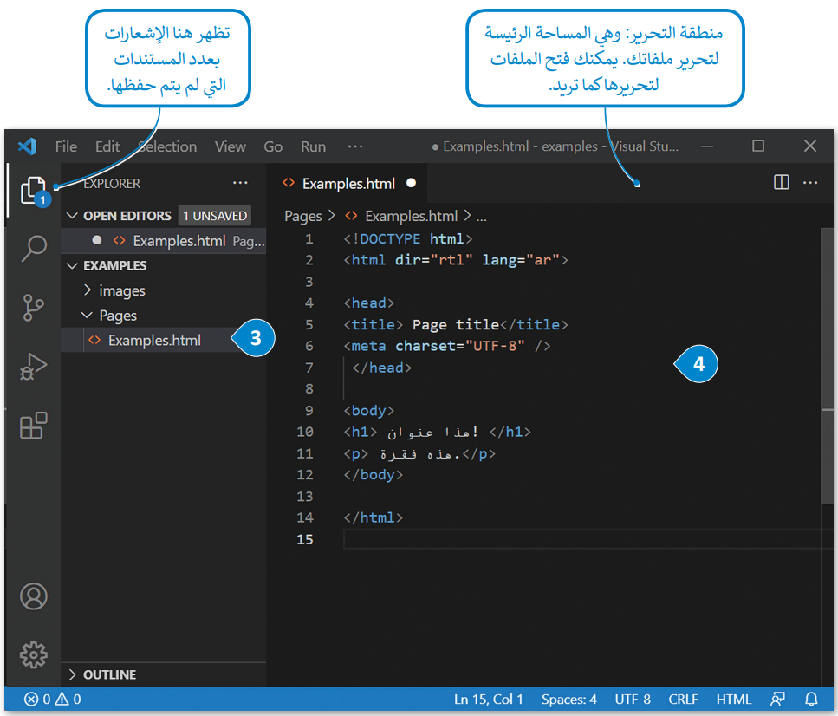
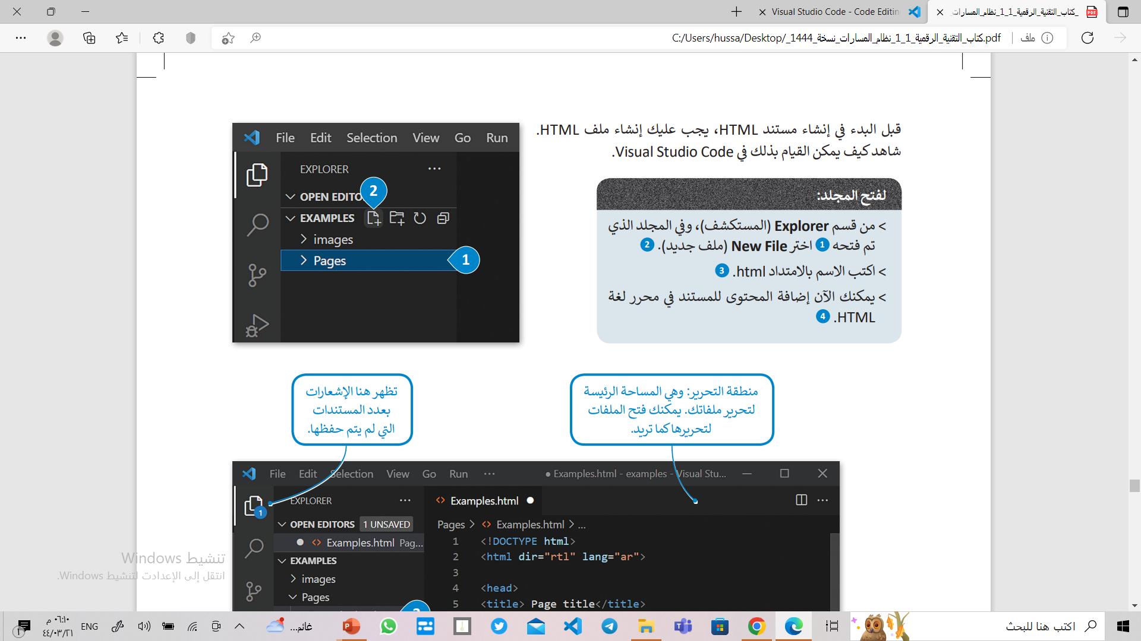
إنشاء ملف HTML في برنامج فيجوال ستوديو كود
Notes:
تصميم وإعداد : أ-حسام الثقفي

Slide 31
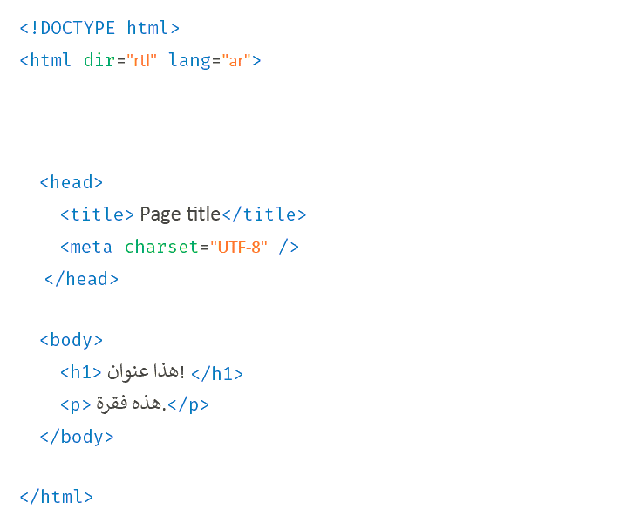
وسوم HTMLالأساسية
تحدد أن هذا المستند هو مستند HTML
تحدد النص الذي سيظهر في شريط العنوان في
نافذة متصفح الويب
تحدد الأوامر البرمجية
الموجودة بين الوسمين
<head> </head>
يتم هنا برمجة الموضوع
الرئيسي لصفحة الويب
الخاصة بك , تقع جميع
النصوص والرسومات
والصوت والفيديو
والروابط المؤدية إلى
صفحات أخرى بين الوسمين <body></body>

Slide 32
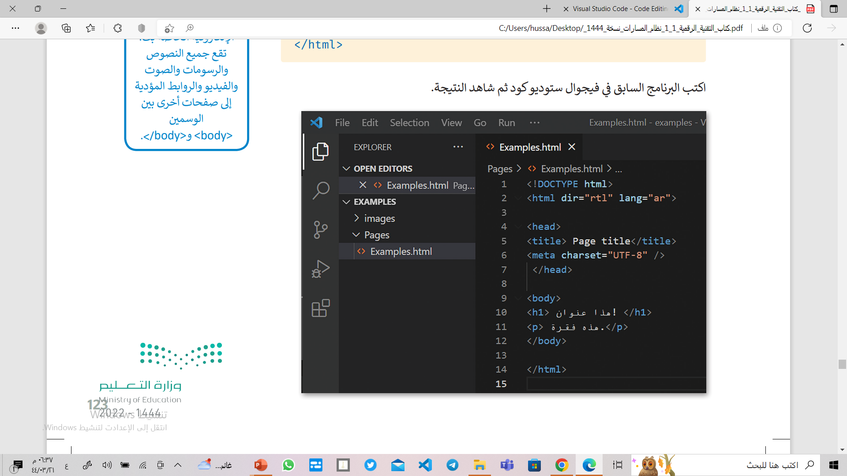
كتابة الوسوم الأساسية في برنامج فيجوال ستوديو كود
Notes:
تصميم وإعداد : أ-حسام الثقفي

Slide 33
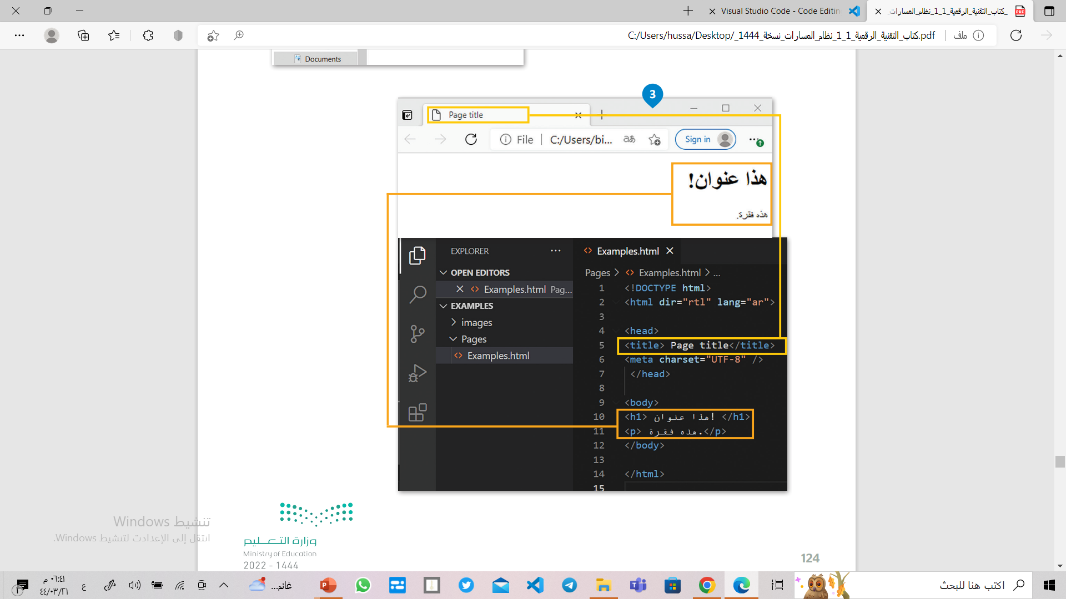
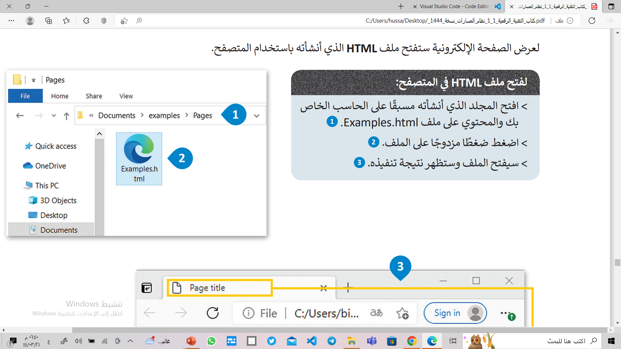
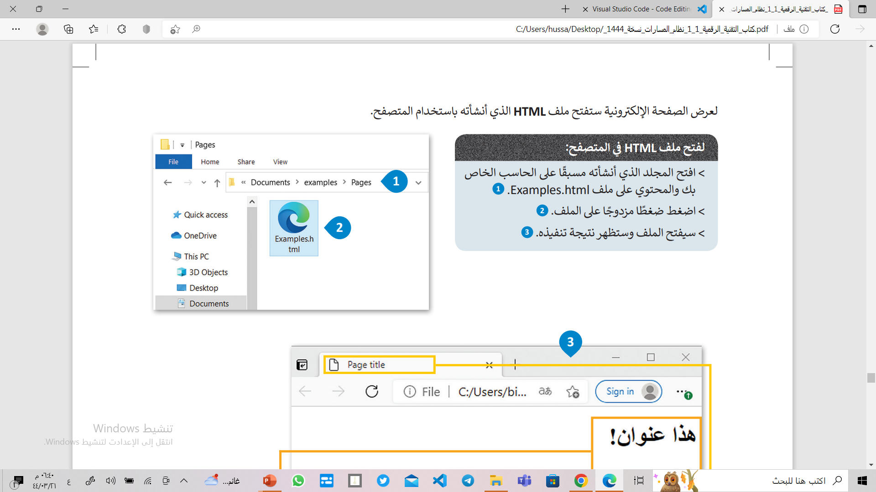
فتح ملف HTML في متصفح الإنترنت
Notes:
تصميم وإعداد : أ-حسام الثقفي

Slide 34
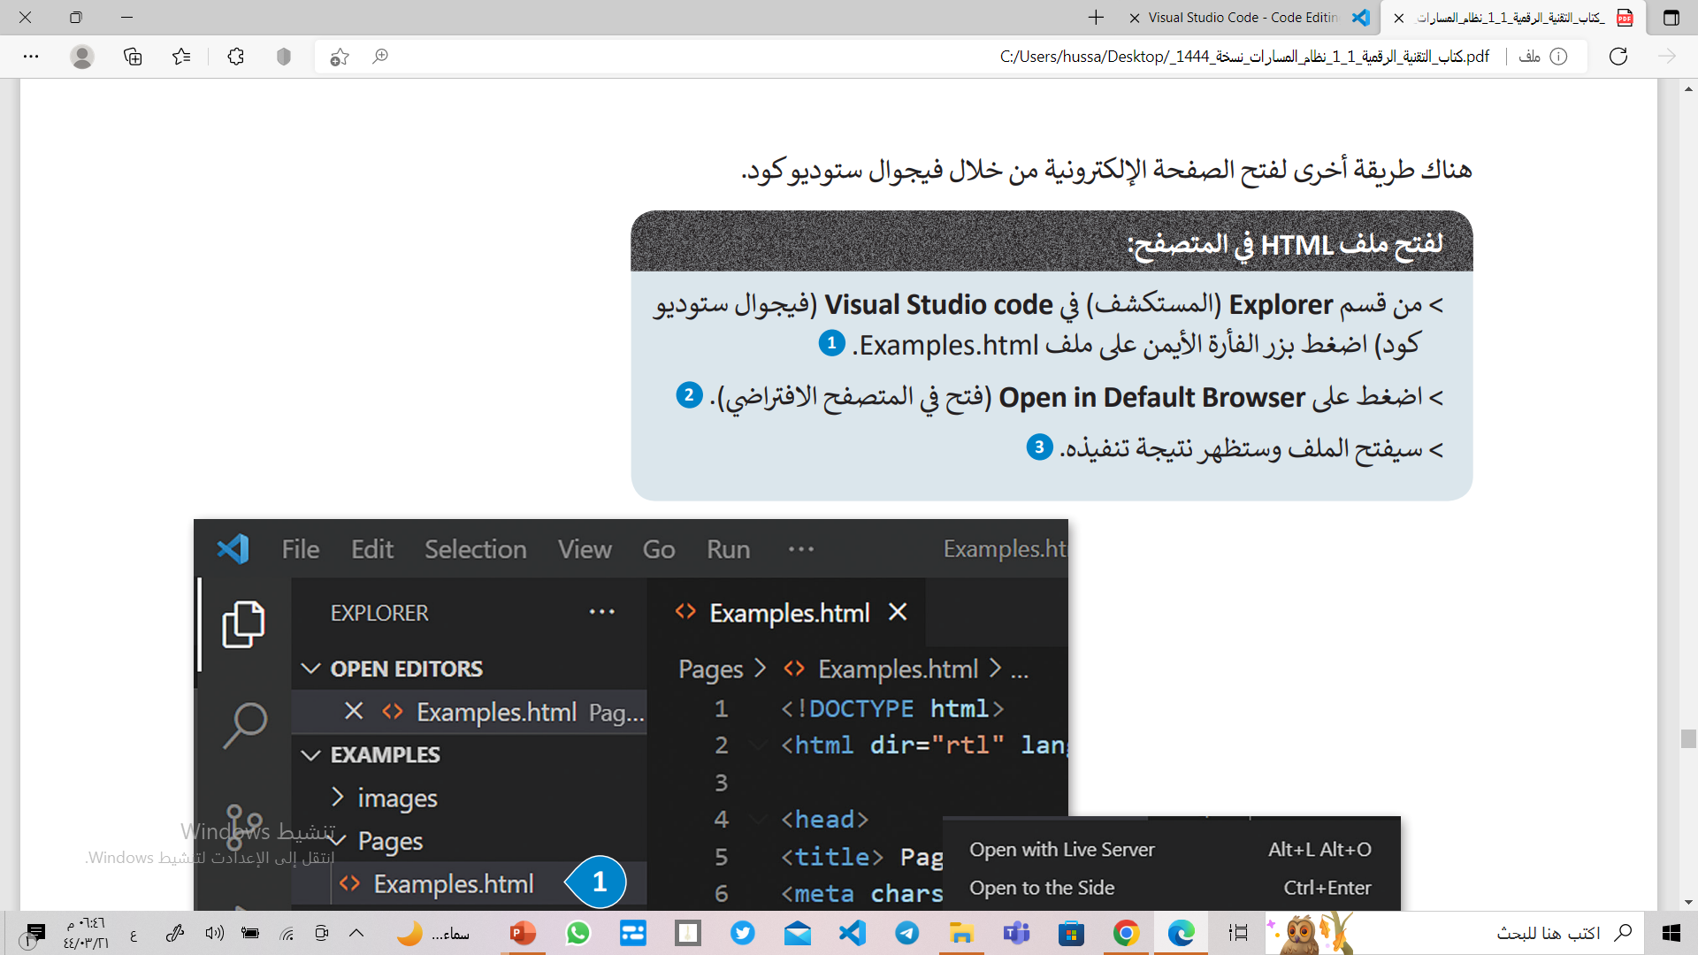
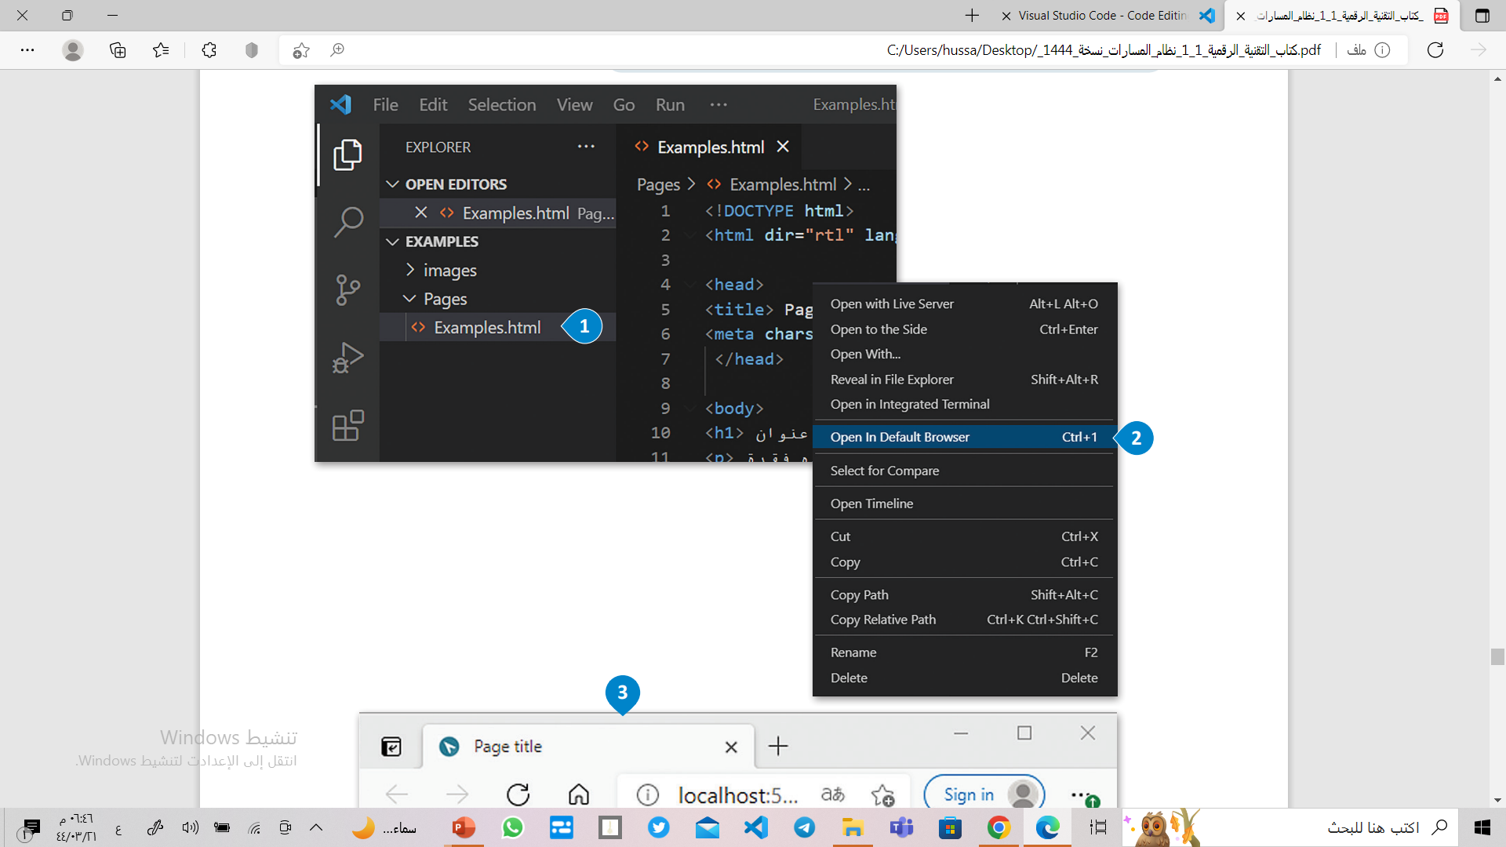
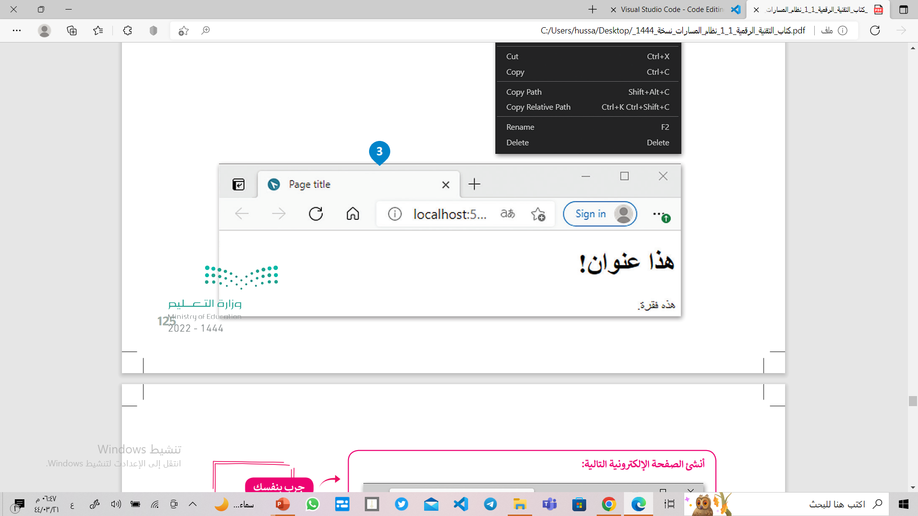
طريقة آخرى لفتح ملف HTML في متصفح الإنترنت
Notes:
تصميم وإعداد : أ-حسام الثقفي

Slide 35
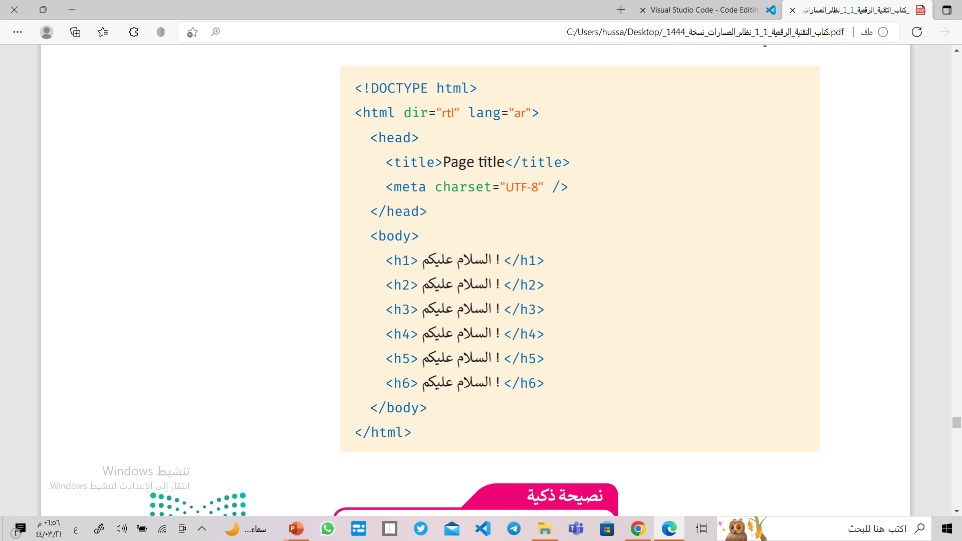
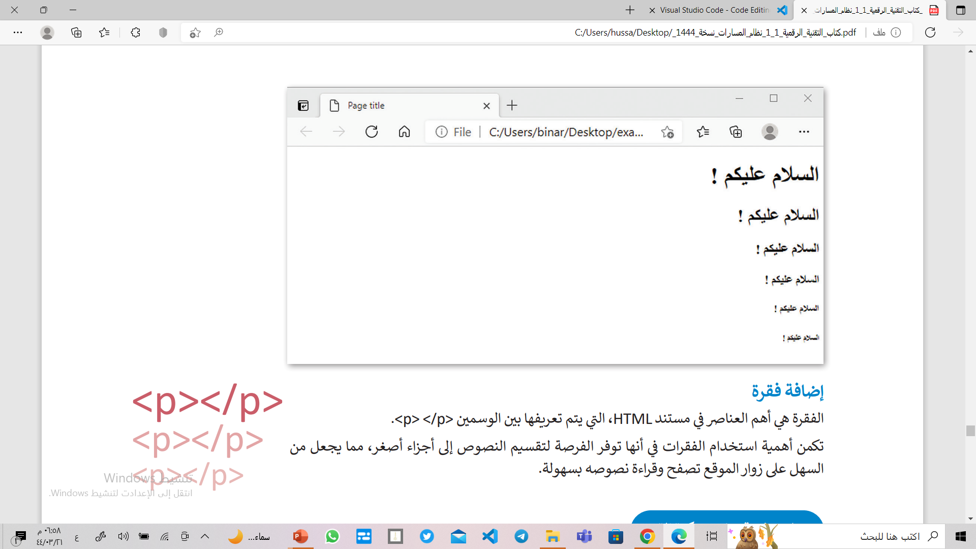
العناوين
- يتم تعريف العناوين فيHTML بالوسوم <h1>إلي <h6>
- حيث أن الوسم <h1> هو أعلى مستوى في القسم والوسم <h6> هو أدناها .
Notes:
تصميم وإعداد : أ-حسام الثقفي

Slide 36
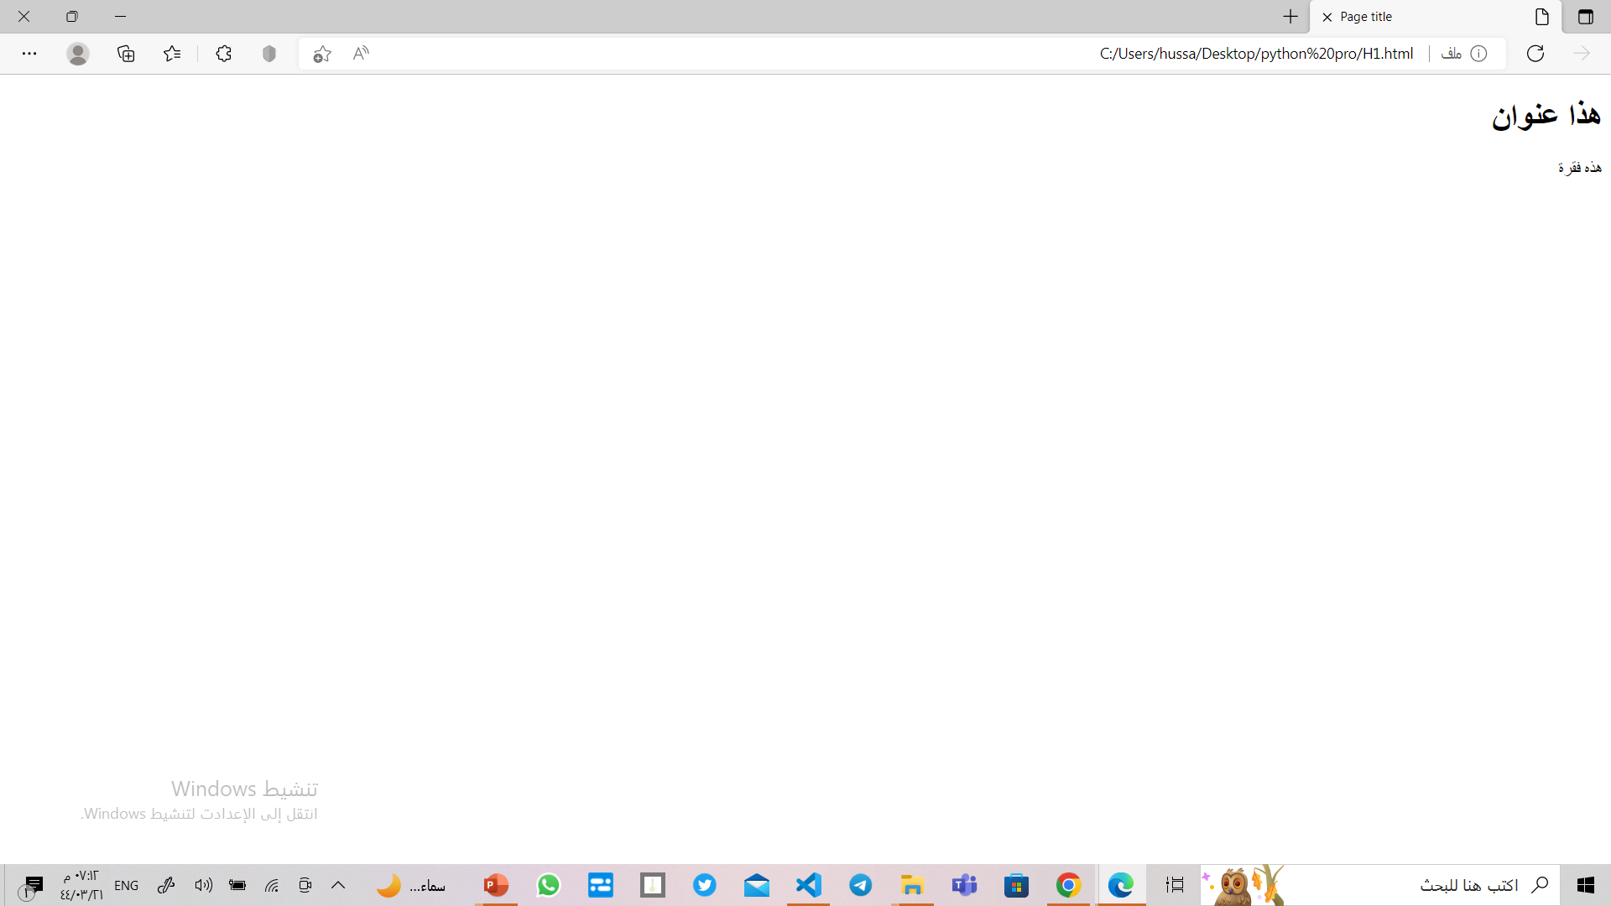
إضافة فقرة
- يتم إضافة فقرة فيHTML بالوسم <P> </P>
Notes:
تصميم وإعداد : أ-حسام الثقفي

Slide 37
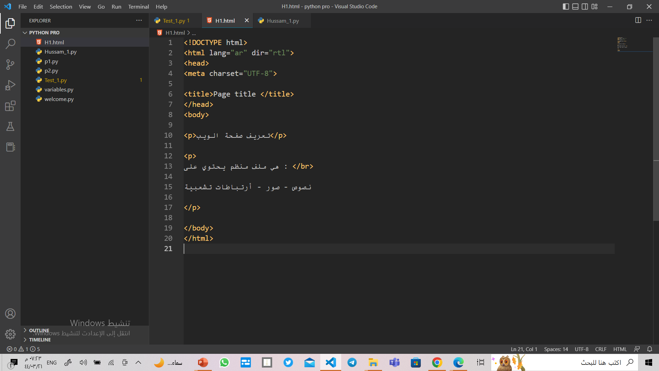
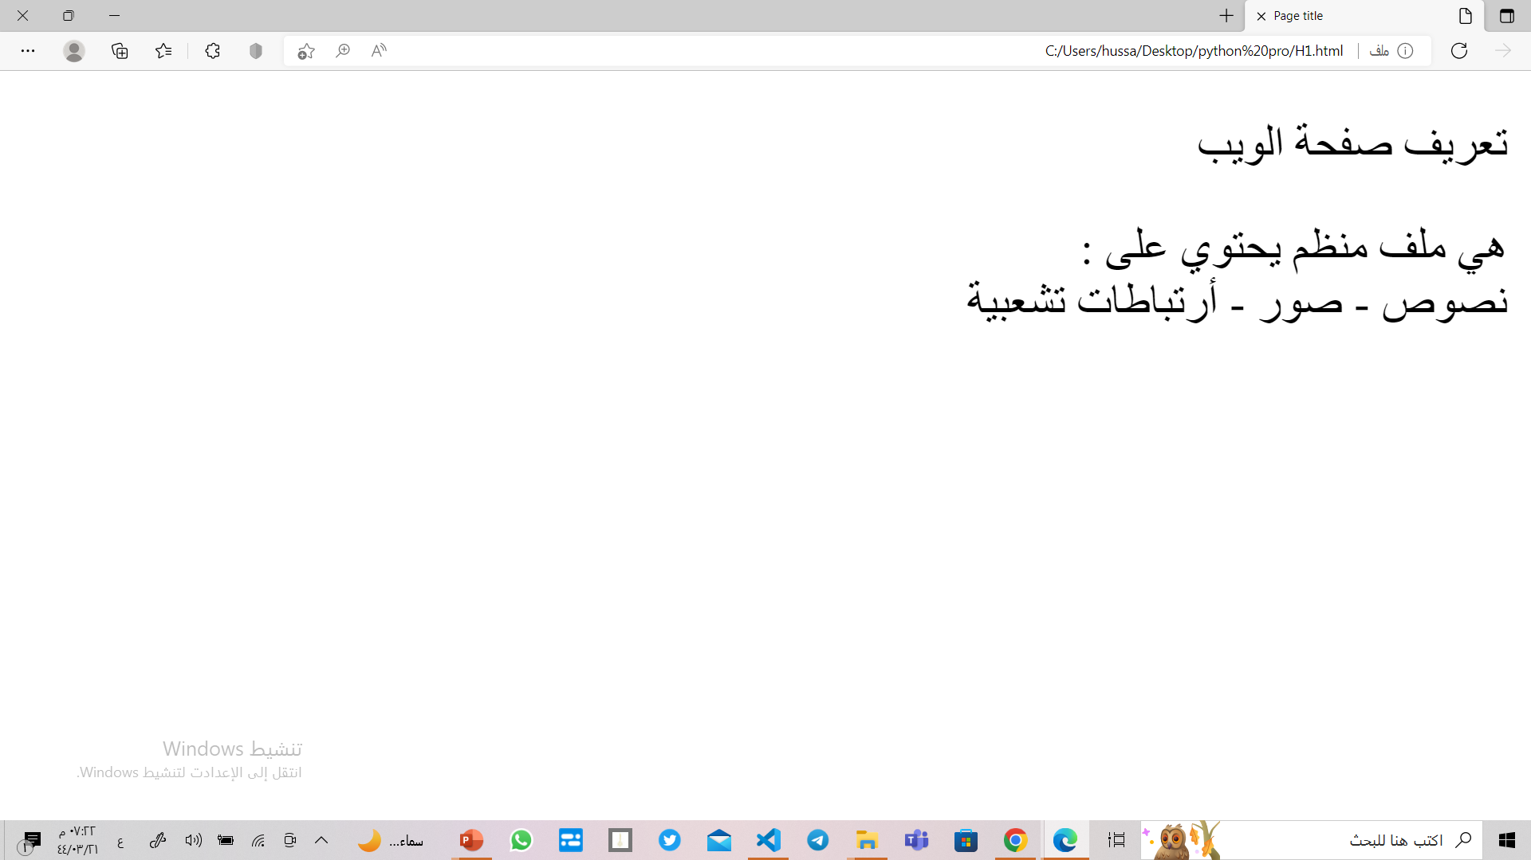
إضافة سطر جديد
- يتم إضافة سطر جديد فيHTML بالوسم <br> </br>
Notes:
تصميم وإعداد : أ-حسام الثقفي

Slide 38
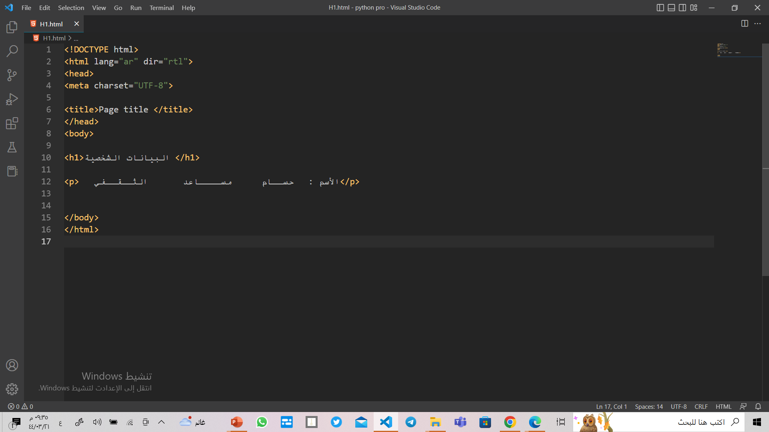
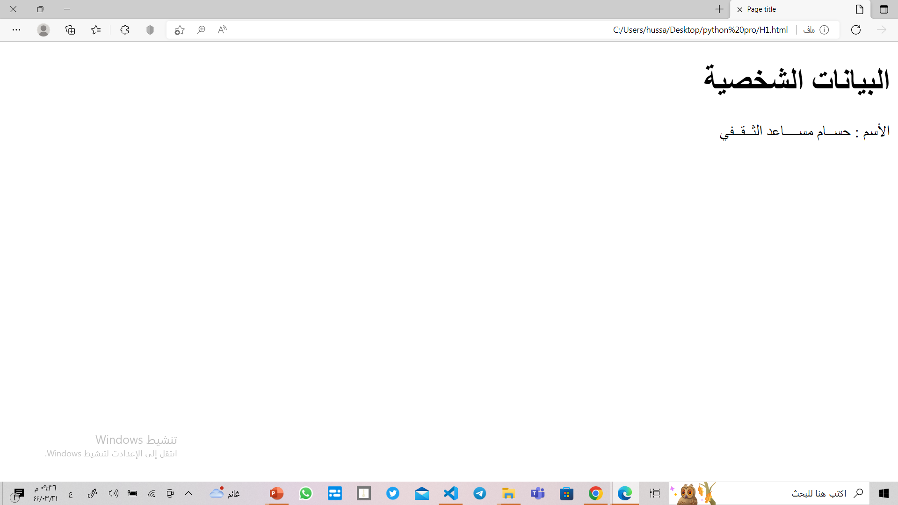
المسافات الفارغة
- يتم دمج المسافات الفارغة معاً في HTML لتظهر كمسافة فارغة واحدة.
- تستخدم المسافات الفارغة من قبل مطورو الصفحات الإلكترونية لتسهيل قراء ة النص.
Notes:
تصميم وإعداد : أ-حسام الثقفي

Slide 39
1
تقومي ختامي: صل الوسم في العامود الأول بما يناسبه في العمود الثاني :
العمود الثاني
العمود الأول
تدرج سطر جديد
<h1> <h6>
1
تحدد عنوان المستند
<br>
2
يتم استخدامها لتحديد عناوين HTML
<p>
3
تحدد فقرة جديدة
<!DOCTYPE>
4
تحدد ان هذا المستند هو مستند خاص بـ HTML
<title>
5
Notes:
تصميم وإعداد : أ-حسام الثقفي

Slide 40
1
تقومي ختامي: صل الوسم في العامود الأول بما يناسبه في العمود الثاني :
العمود الثاني
العمود الأول
تدرج سطر جديد
2
<h1> <h6>
تحدد عنوان المستند
5
<br>
يتم استخدامها لتحديد عناوين HTML
1
<p>
تحدد فقرة جديدة
3
<!DOCTYPE>
تحدد ان هذا المستند هو مستند خاص بـ HTML
4
<title>
Notes:
تصميم وإعداد : أ-حسام الثقفي

Slide 41
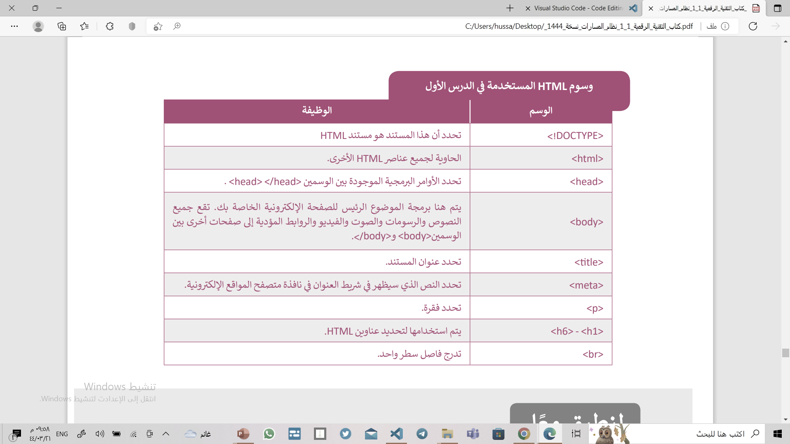
وسوم HTML المستخدمة في هذا الدرس

Slide 42
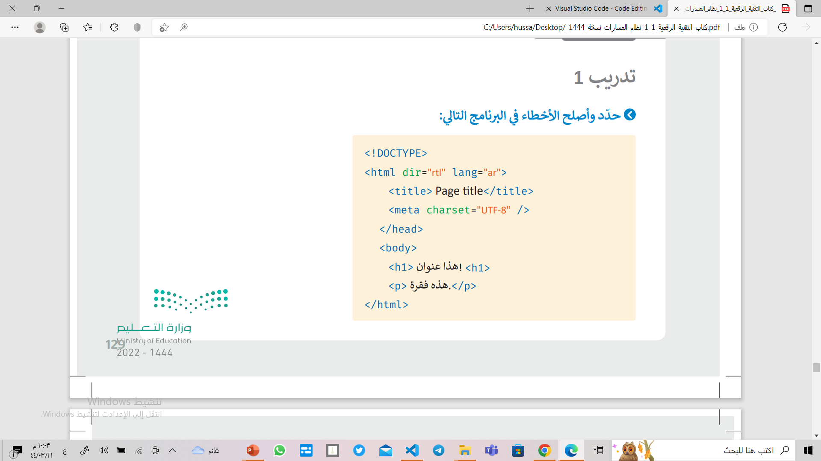
واجب منزلي (1) يرسل عن طريق منصة مدرستي
تدريب 1 صفحة 129
Notes:
تصميم وإعداد : أ-حسام الثقفي

Slide 43

نهاية الدرس الأول
Notes:
تصميم وإعداد : أ-حسام الثقفي

